Slide 1
Zinde Eğitim Kurumu
İSG Kültürü
20
ZİNDE

Slide 2
İSG KÜLTÜRÜ
Kültür Tanımı
“Güvenliği veya emniyeti tehdit edebilecek davranış veya uygulamalarla bunların yer aldığı -ortak kullanım ya da etki alanında- bulunan canlıların veya nesnelerin zararını en aza indirmeyi amaçlayan,
güvenlik veya emniyete öncelik veren algılar, inançlar, tutumlar, kurallar, roller, sosyal, teknik ve politik uygulamalarla, yetkinlikler ve sorumluluk hislerinin bütünüdür…………”.
Tanım
1
ZİNDE
Notes:
2
2

Slide 3
İSG KÜLTÜRÜ
Güvenlik Kültürünün Amaçları
Davranış normları oluşturmak
İş kazalarını ve yaralanmaları azaltmak
Meslek hastalıklarını azaltma/önleme
Çalışanların kaza ve hastalıklar konusunda aynı inanç ve fikirleri paylaşmasını sağlamak
Nelerdir?
ZİNDE
Notes:
3
3

Slide 4
İSG KÜLTÜRÜ
Güvenlik Kültürünün Araçları
İşle ilgili eğitimler
İletişim akışı
Kaynak eksikliklerinin giderilmesi
Kalite ve üretkenliği
Nelerdir?
ZİNDE
Notes:
4
4

Slide 5
İSG KÜLTÜRÜ
Güvenlik Kültürünün Oluşturulması
İşveren ve işçiler sağlıklı ve güvenli bir çalışma ortamı oluşturulmasında aktif olarak yer almalıdır
Sağlıklı ve güvenlikli bir çalışma ortamına sahip olma hakkına herkes saygı göstermelidir
Önleme prensibine öncelik verilmelidir
Hak, sorumluluk ve ödevler açıkça tanımlanmalıdır
İşletmenin taahhüdü, işyerinde güvenlik kültürünü oluşmasında etkendir
Çalışanların tutum ve davranışları işletmelerde oluşan güvenlik kültürünün önemli bir belirleyicisidir
Nelerdir?
ZİNDE
Notes:
5
5

Slide 6
İSG KÜLTÜRÜ
Güvenlik Kültürünün Oluşturulması
Proaktif ve bilgiye dayanan iş sağlığı ve güvenliği yaklaşımı yaygınlaştırılmalı
Ulusal ve uluslararası bir çalışma ve üretim kültürü oluşturulmalı
Erken çocukluktan başlayarak yaşam boyu eğitim sürdürülmeli
İşletmede konuya öncelik verilmesi, risklerin değerlendirilmesi ve sürekli iyileştirme
Nelerdir?
ZİNDE
Notes:
6
6

Slide 7
İSG KÜLTÜRÜ
3. Psikometrik Çalışmalar
Bu yöntemde halihazırda yapılandırılmış anketler kullanılarak ilgili kurumda güvenlik kültürünün ana etmenleri belirlenmeye çalışılmaktadır.
ZİNDE
Notes:
7
7

Slide 8
İSG KÜLTÜRÜ
Güvenlik Kültürünü Belirleyen Yöntemler
Olay Çalışmaları
Karşılaştırmalı Çalışmalar
Psikometrik Çalışmalar
Cox ve Flin (1998)
Nelerdir?
ZİNDE
Notes:
8
8

Slide 9
İSG KÜLTÜRÜ
1. Olay Çalışmaları
Niteliksel yöntemlerin kullanıldığı çalışmalardır. Mülakat, arşiv veya doküman analizi, grup tartışmaları ve gözlem kullanılan ana yöntemler olarak ortaya çıkmaktadır. Bu çalışmalar
Kazaların meydana geldiği kurumlarda
Güvenliği yüksek (kaza sayısı az) olan kurumlarda
Kurumsal değişimin sahne olduğu yerlerde
………………..“güvenlik” kavramı çerçevesinde yer alan ilgili değişkenleri belirlemek şeklinde yapılmaktadır.
ZİNDE
Notes:
9
9

Slide 10
İSG KÜLTÜRÜ
2. Karşılaştırmalı Çalışmalar
Bu tür çalışmalarda kaza sayısı yüksek ve düşük olan birim veya kurumlar karşılaştırılarak birbirlerinden ayrıldıkları noktalar ve bunların güvenlik ile ilişkisi araştırılmaktadır.
ZİNDE
Notes:
10
10

Slide 11
İSG KÜLTÜRÜ
3. Psikometrik Çalışmalar
Bu yöntemde halihazırda yapılandırılmış anketler kullanılarak ilgili kurumda güvenlik kültürünün ana etmenleri belirlenmeye çalışılmaktadır.
ZİNDE
Notes:
11
11

Slide 12
İSG Kültürünün Geliştirilmesinde
Kurum-Kuruluş-Kişilerin Sorumluluğu
ZİNDE
Notes:
12
12

Slide 13
İSG KÜLTÜRÜ
İSG KÜLTÜRÜNÜN ÖZELLİKLERİ
İlgili tarafların katkısıyla gelişebilir
Devlet
İşverenler
Çalışanlar
Meslek Örgütleri
Sendikaları
Üniversiteler
Düzeltmekten çok koruyucudur
Multidisiplinerdir (İHE-İGU…vb)
ZİNDE
Notes:
13
13

Slide 14
İSG KÜLTÜRÜ
DEVLET
Herkesin İSG hizmeti almasının sağlanması
Güvenilir bir kayıt sisteminin kurulması
İş kazalarının bilimsel analizi
Kayıt-dışı istihdamın önlenmesi
Sosyal güvenliğin desteklenmesi
Gelir dağılımı adaletsizliğinin azaltılması
Yaşanabilir bir asgari ücretin saptanması
Kamu sağlık hizmetlerinin düzenlenmesi
Hekim iş müfettişi istihdamı
İşçi Sağlığı Enstitülerinin kurulması/yaygınlaştırılması
Yasalarda çalışanların korunması
ZİNDE
Notes:
14
14

Slide 15
İSG KÜLTÜRÜ
İŞVEREN
Üretim süreçlerinde “Önce verimlilik” yerine “Önce insan” yaklaşımının benimsenmesi
Risk değerlendirme-yönetimi yaklaşımını benimseme
Çalışanın İSİG hizmetlerinden yararlanmasını sağlama
İşyeri sağlık ve güvenlik birimlerinin desteklenmesi
İlk ve acil yardım hizmetlerinin organizasyonu
Çalışanların eğitimi
Veri akışının sağlanması
İş kazalarının bilimsel analizi
ZİNDE
Notes:
15
15

Slide 16
İSG KÜLTÜRÜ
ÇALIŞAN
İşyeri, iş kolu ile ilgili bilgi sahibi olunması
Risk değerlendir-yönetimi süreçlerine katılması
İş güvenliği etkinliklerine katılma (eğitim…vb)
KKD’nı kuralına uygun biçimde kullanılması
ZİNDE
Notes:
16
16

Slide 17
İSG KÜLTÜRÜ
Üniversiteler
Güvenilir bir kayıt sistemi kurulmasına bilimsel altyapı
İSG alanında çalışacak insan gücünün temel-mezuniyet sonrası eğitimleri
İSG ile ilgili araştırmalar ve akademik ortam
İş sağlığı iş güvenliği – Sosyal politikalara katkı
ZİNDE
Notes:
17
17

Slide 18
İSG KÜLTÜRÜ
Meslek Odaları
İSG alanında çalışacak insan gücünün yetiştirilmesi ve istihdam edilmesi süreçlerine katkı
İSG alanında çalışacak insan gücünün mezuniyet sonrası sürekli eğitiminin organizasyonu
İş kazalarının bilimsel analizine katkı
İSG Sosyal politikalarına katkı
ZİNDE
Notes:
18
18

Slide 19
İSG’nin Hedefi
«Neden İSG?»
ZİNDE
Notes:
19
19

Slide 20
İSG KÜLTÜRÜ
İş Sağlığı Güvenliği Çalışmaları
«İşyerlerinde işlerin yürütülmesi sırasında oluşan;
Sağlığa zarar verecek koşullardan,
Güvenliği tehlikeye düşürecek durum ve davranışlardan korumak,
Üretimin devamlılığını sağlamak ve verimliliği arttırmak amacıyla yürütülen
……………..sistemli ve bilimsel çalışmalara İSG çalışmaları denir.»
Tanım
ZİNDE
Notes:
20
20

Slide 21
İSG ÇALIŞMALARININ AMACI
İŞLETME GÜVENLİĞİ
İŞLETMEYİ (İŞYERİNİ) KORUMAK
Acil Durum Planları, Risk Değerlendirmesi,
Sağlık ve Güvenlik Planları, Yönetim Planları
İŞ GÜVENLİĞİ
TÜM ÇALIŞANLARI KORUMAK
Sağlık & Güvenlik (Sağlık ve Güvenlik hizmetleri)
ÜRETİM GÜVENLİĞİ
ÜRETİMİ-VERİMLİLİĞİ-KALİTEYİ ARTIRMAK
Plan-Prosedür-Talimat-Form-İzleme-Ölçme-Değerlendirme
Yöntemlerini Hazırlamak ve Uygulamak
?
1-) İŞ KAZALARI (Hasar-Zarar)
2-) MESLEK HASTALIKLARI
3-) ÜRETİMİN DURMASI
Önlemek
Notes:
21
21

Slide 22
KAZA ZİNCİRİNİN 5 TEMEL FAKTÖRÜ YAKLAŞIM
Kaza zincirini oluşturan halkalardan biri olmadıkça diğeri oluşmaz ve kaza meydana gelmez!
5
Zarar-Hasar «Kişi-İşletme»
Yaralanmanın (zarar/hasar) meydana gelmesi «Hedef; Kazayı Erken Fark Etmek En Az Zararla Atlatmak»
4
Kaza Olayı
Zarar-Hasar oluşmamış «Ramak Kala Olay» «Hedef; Takip-Kayıt-Analiz»
3
Tehlikeli Hareket Tehlike Durum %98
Tehlikeli hareket-durumun aynı anda olması «Hedef %100 Önlemek»
Kişisel Kusurlar %0,5-1
2
Zayıflığın Kişisel Boyutu Psikososyal ve Çevresel Faktörlere Bağlı
Kişisel kusurların ne zaman ortaya çıkacağı bilinemeyeceği için, insanı kusurlu bir varlık olarak kabul eder.
«Hedef; Kabul etmek»
İnsan Tabiat Şartları Karşısında Zayıftır
«İnsanın Zayıflığı» %0,5-1
1
Kazalar tam önlenemez!
«Örneğin, bir pres kazasının temel nedeni, insan bedeninin pres karşısındaki zayıflığıdır.» «Hedef; Kabul etmek»
2
ZİNDE

Slide 23
İş Sağılığı ve Güvenliği
Çalışmalarının Yürütülmesinde
Problemlerin Çözümünde
«Heinrich Prensipleri»
«İSG 10 Temel Prensibi»
ZİNDE
Notes:
23
23

Slide 24
İG PROBLEMLERİNİN ÇÖZÜMÜNDE 10 KURAL
1 | Tehlikeli hareket ve tehlikeli durumların önlenmesi gerekir
2 | İş kazalarının %88’ini tehlikeli hareket, %10’u tehlikeli durum, %2’si sebebi bilinmeyen nedenlerdir
3 | Kaza sonucu meydana gelecek zararın büyüklüğü kestirilemez, bu tamamen tesadüfe bağlıdır
4 | Ağır yaralanma/ölümle neticelenen her kazanın temelinde 1/29/300 oranı vardır
5 | Tehlikeli hareketlerin nedenleri incelenmelidir
6 | Kazalardan korunma metotlarına uyulmalıdır
7 | Kazalardan korunma yöntemleri ile üretim, kalite kontrolü metotları benzerlik ve paralellik arz eder
8 | İG ile ilgili çalışmalara, kurallara ve alınacak tedbirlere üst düzey yönetici katılmalı-sorumluluğa ortak olmalı
9 | Formen, ustabaşı ve benzeri ilk kademe yöneticiler kazalardan korunmada en önemli personeldir
10 | İG çalışmalarına yön veren insani duyguların yanında, itici rol oynayan 2 mali faktör var
ZİNDE
Notes:
24
24

Slide 25
İŞ GÜVENLİĞİ BİRİNCİ PRENSİBİ
Prensip-1
Tehlikeli Hareket ve Tehlikeli Durumların Önlenmesi
İnsanın doğal ya da kişisel kusurlarının bir kaza nedeni sayılabilmesi için; çalışma esnasında dikkatsiz bir hareket yapmış olması gerekir ve kazanın asıl nedeni de işbaşında yaptığı bu yanlış davranıştır.
Kaza zincirinin üçüncü halkası en zayıf halkadır. İş güvenliği kazaların önlenmesinde «Tehlikeli Hareket ve Tehlikeli Durumları» düzeltmeyi hedef alır. İSG birinci ve ikinci halkalarda (eğitim ve disiplin yoluyla) etkin sonuç elde edemeyeceğini kabul eder.
ZİNDE
Notes:
25
25

Slide 26
KAZA ZİNCİRİ
Yaralanma «Zarar-Hasar»
Kaza Olayı
3
Tehlikeli Hareket Tehlike Durum
Tehlikeli hareket ve durumun aynı anda olması gerekir. «İSG’nin Hedefi…»
Kişisel Kusurlar
İnsanın Tabiat Şartları Karşısında Zayıflığı
«İnsanla İlgili»
ZİNDE

Slide 27
İŞ GÜVENLİĞİ İKİNCİ PRENSİBİ
Prensip-2
İş kazalarının %88’ini tehlikeli hareket, %10’u tehlikeli durum, %2’si sebebi kaçınılmaz ve bilinmeyen nedendir.
Bu prensip iş güvenliği önlemlerinde, tehlikeli hareket ve tehlikeli durumların önemli olduğunu göstermektedir.
ZİNDE
Notes:
27
27

Slide 28
TEHLİKELİ HAREKETLER – DURUMUNLAR
TEHLİKELİ HAREKETLER (%88)
TEHLİKELİ DURUMLAR (10)
Tehlikeli hareket tamamen çalışanlara bağlı ve iş kazası yaptıran durumlardır. (Kişinin bilgisizliği, tecrübesinin yetersizliği, dikkatsiz olması, o anki psikolojik durumu, bana bir şey olmaz düşüncesi vb.)
«Tehlikeli davranışa karşı her türlü teknik tedbir alınmışsa kaza ihtimali sıfır olacaktır.»
Emniyetsiz çalışma (vaziyet alma)
Gereksiz şekilde hızlı çalışma
Emniyet donanımını kullanılmaz hale getirme
Alet ve makineleri tehlikeli şekilde kullanma
Emniyetsiz taşıma, yükleme, istifleme yapma,
Tehlikeli yerlerde çalışma
Şaşırma, kızgınlık, üzgün, telaş, şakalaşma
KKD kullanmama
Tehlikeli durum ise daha çok işyerinin olumsuz şartlarına (kullanılan alet ve makinelerden gibi) çok az bir kısmı da çalışanlara bağlı durumlardır.
«Tehlikeli durumun olduğu bilinen bir ortamda çok dikkatli davranılır ve hiçbir riskli davranışta bulunulmazsa kaza ihtimali de çok düşük olur.»
Uygun olmayan KKD kullanma
KKD’lerin olmaması (nedeniyle kullanmama)
Kusurlu alet, makine, techizat kullanma
Emniyetsiz yapılmış alet ve makineler
Yetersiz ve bakımsız bina, alet ve makine
Yetersiz ve/veya fazla aydınlatma
Yetersiz ve/veya fazla havalandırma
Emniyetsiz yöntem ve şartlar
ZİNDE
Notes:
28
28

Slide 29
İŞ GÜVENLİĞİ ÜÇÜNCÜ PRENSİBİ
Prensip-3
Kaza Sonucu Meydana Gelecek Zararın Büyüklüğü Kestirilemez, Bu Tamamen Tesadüflere Bağlıdır.
Bu prensip İSG’nin yaptığı faaliyetlerdeki amacının; kazayı hafif atlatmak değil, kazayı meydana getiren sebepleri ortadan kaldırılmaya dönük olması gerektiğini söylemektedir.
ZİNDE
Notes:
29
29

Slide 30
OLUŞANZARAR
Kolayca Önlenir
Metotlu Çalışmayla Önlenir
Önlenemez
%50
%2
%48
ZİNDE
Notes:
30
30

Slide 31
İŞ GÜVENLİĞİ DÖRDÜNCÜ PRENSİBİ
Prensip-4
Ağır yaralanma ya da ölümle neticelenen her kazanın temelinde 29 uzuv kaybı, 300 yaralanma olmayan (ramak kala) olay vardır.
Bu prensibe göre her hafif atlatılmış ve her oluşan küçük kaza, daha sonra meydana gelebilecek büyük kazanın habercisidir. Takibi tahmin imkanı sağlar. Bu prensipten özellikle «ramak kala» olayların nedenlerinin iyi incelenmesi ve ortadan kaldırılması gerektiği anlaşılmaktadır.
ZİNDE
Notes:
31
31

Slide 32
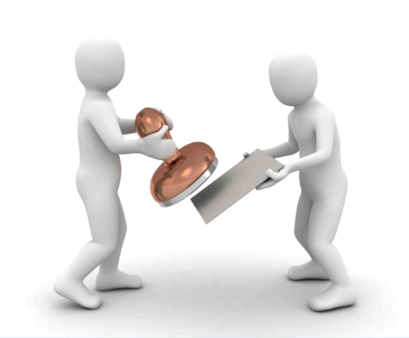
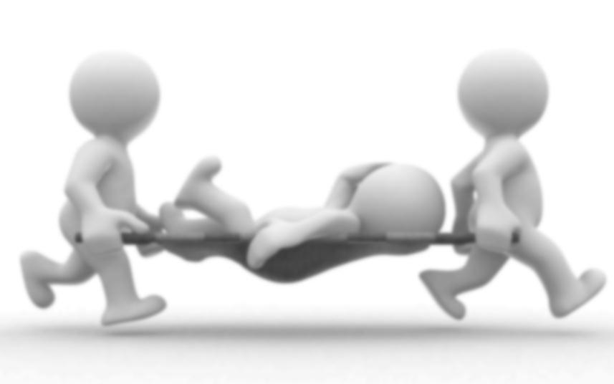
HER KAZANIN TEMELİNDE (1/29/300 Oranı)
Uzuv Yaralanmalı Olay
Yaralanma Meydana Gelmeyen Olay (Ramak Kala Olay!)
KAZA
29
300
1
Ağır Yaralanma / Ölüm
(Takip-Kayıt-Analiz)
ZİNDE
Notes:
32
32

Slide 33
İŞ GÜVENLİĞİ BEŞİNCİ PRENSİBİ
Prensip-5
Tehlikeli Hareketlerin Nedenleri?
İşçinin şahsi kusurları (dikkatsizlik, laubalilik,…)
Bilgi ve ustalık yetersizliği
Uygunsuz mekanik şartlar ve fiziki çevre
İnsan önce güvensiz koşullar oluşturmakta, sonrada bu koşullar nedeniyle kaza yapmakta veya meslek hastalığına yakalanmaktadır. Kaza kusur oranlarının belirlenmesinde tehlikeli hareketlerin nedenleri incelenmelidir.
ZİNDE
Notes:
33
33

Slide 34
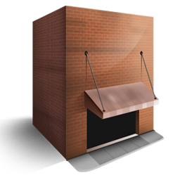
TEHLİKELİ HAREKETLERİN NEDENLERİ
İşçinin şahsi kusurları «dikkatsizlik, laubalilik, umursamazlık»
Bilgi ve ustalık yetersizliği
Tehlikeli Hareketlerin Nedenleri
İşyerinin fiziki yetersizlikleri, Uygunsuz mekanik koşullar
ZİNDE
Notes:
34
34

Slide 35
İŞ GÜVENLİĞİ ALTINCI PRENSİBİ
Prensip-6
Kazalardan Korunma Metodunun Uygulanması
Risk Değerlendirmesi Yapılmalı/Korunma Hiyerarşisi
Tehlikelerin tanımlanması
Tehlikelerden kaynaklanan risklerin değerlendirilmesi
Riskleri önlemek/azaltmak için kontrol tedbirlerinin belirlenmesi
Kontrol tedbirlerin uygulanması
Gerekli kontrollerin sağlanması
ZİNDE
Notes:
35
35

Slide 36
İŞ GÜVENLİĞİ YEDİNCİ PRENSİBİ
Prensip-7
Kazalardan Korunma Yöntemleri ile Üretim ve Kalite Kontrolü Metotları Arasında Benzerlik ve Paralellik Vardır.
Bu benzerlik kalite yönetim sistemlerinde daha net görülmektedir.
ZİNDE
Notes:
36
36

Slide 37
İŞ GÜVENLİĞİ SEKİZİNCİ PRENSİBİ
Prensip-8
İş Sağlığı ve Güvenliği İle İlgili Çalışmalara, Kurallara ve Alınacak Tedbirlere Üst Düzey Yönetici Katılmalı ve Sorumluluğa Ortak Olmalıdır.
İSG çalışmaları sadece işyerinde bu amaçla görevlendirilen personele sınırlı kalmamalıdır. Özellikle üste düzey yönetim ve orta düzey yönetim İSG desteklemelidir.
ZİNDE
Notes:
37
37

Slide 38
İŞ GÜVENLİĞİ DOKUZUNCU PRENSİBİ
Prensip-9
Formen, Ustabaşı ve Benzeri İlk Kademe Yöneticiler, Kazalardan Korunmada En Önde Gelen Personeldir.
Bu prensip işçiye en yakın ilk kontrol elemanının iş güvenliğini sağlamadaki önemini, eğitim, teşvik, ikna ve disiplin çalışmalarının hangi seviyede gerekli olduğuna işaret etmektedir.
ZİNDE
Notes:
38
38

Slide 39
KAZALARDAN KORUNMA METODU
MUHENDİSLİK
REVİZYON
İKNA VE TEŞVİK
ERGONOMİ
«İŞ-İŞÇİ UYUMU»
DİSİPLİN
KURALLARI
«Risk değerlendirmesi yapmak»
Tehlikeli durumların bilinmesi,
Tehlikeli durumların analizi,
Tedbirlerin alınması,
Tedbirlerin uygulanması
Gerekli kontrollerin sağlanması,
Eğitim ve öğretim çalışmaları,
Çeşitli yarışmaların düzenlenmesi
Uyarı levhaları ve afişler,
Propaganda,
Ödüllendirme ve özendirme,
Yapılacak işe uygun işçi temini ve çalışanları biyolojik özellikleri ile kabiliyetlerine göre makine, tesis ve aletleri geliştirmek,
İş güvenliğini sağlamada en son başvurulacak çözüm yolu, disiplin tedbirlerine başvurulması,
ZİNDE

Slide 40
İŞYERİNDE GÜVENLİK KÜLTÜRÜ
1
2
Üst Yönetim
Orta Yönetim (Mühendis, şef, ustabaşı)
İşyeri Güvenlik Kültürü
Yazısız İSG Sistemi
Yazılı İSG Sistemi
Çalışanlar
4
3
ZİNDE

Slide 41
İŞ GÜVENLİĞİ ONUNCU PRENSİBİ
Prensip-10
İSG Çalışmalarına Yön Veren İnsani Duyguların Yanında, İG’nin Sağlanmasında İtici Rol Oynayan 2 Mali Faktör Vardır.
Güvenli bir işletmede üretim artar, maliyet düşer
Kazalarda meydana gelen zarar, İSG için yapılan ödemelerin 5 katıdır
«Önlemek Ödemekten Daha Ucuz ve Daha İnsanidir.»
ZİNDE
Notes:
41
41

Slide 42
İş Güvenliğinin Sağlanmasında
3 Temel Kuralları
ZİNDE
Notes:
42
42

Slide 43
İSG SAĞLANMASINDA TEMEL KURALLAR
Güvenlik Tanımı
Yapılan işin ve/veya çalışma şartlarının zarar ve/veya tehlike içermemesi durumudur.
ZİNDE
Notes:
43
43

Slide 44
İSG SAĞLANMASINDA TEMEL KURALLAR
İSG’Yİ TEHDİT EDEN DURUMLARI ORTADAN KALDIRMAK
İSG TEHDİT EDEN FAKTÖRLERİ ZAMANINDA SAPTAMAK
ÖNLENEMEYEN DURUMLARIN KÖTÜ SONUÇLARINI (RİSKİ)
EN AZA İNDİRMEK
Proaktif (Önlem Almak) Olma
Ortadan kaldırmak,
Engel olmak;
Duyarlı olmak,
Tehlikeleri görmek,
Bilgi ve deneyimli olmak
Reaktif (Sonradan Tepkisel)
Tehlikeli olan biri durumun; tehlike olasılığı çok düşük düzeye indirilemiyorsa, tehlikeli durumların ve gelişmelerin izlenmesi, kazaların önlenmesi açısından büyük önem kazanır.
İş kazaları ve meslek hastalıklarına yönelik olarak KKD kullanılması gerekir.
Kişisel koruyucuların kullanılmasına bağlı kazalardan korunma,
Meslek hastalıkların önlenmesinde periyodik muayenelerin yapılması,
Proaktif olmak
İzlemek
Korumak
2
ZİNDE

Slide 45
PROAKTİF VE REAKTİF YAKLAŞIMLAR
İlgi Alanı (Reaktif)
Etki Alanı (Proaktif)
Odak Merkezi (En Proaktif)
ZİNDE
Notes:
45
45

Slide 46
İşletme Yönetimi Açısından
İş Sağlığı Güvenliği
ZİNDE
Notes:
46
46

Slide 47
İŞLETME YÖNETİMİNDE İSG KÜLTÜRÜ
İNSAN
KAYNAKLARI
ÜRETKENLİK
MALİYET
KALİTE
TEDARİK
Rekabet
İşletme rekabet için; iyi personel yetiştirmelidir.
En yetenekli işçiler kaza sonucu yaralanınca şirketin rekabet edebilme gücü zayıflar…
Üretkenlik
«İnsan-teknoloji- yönetim» stratejilerinin bir fonksiyonudur.
Güvenlik ve sağlık, üretim ve insan üzerinde doğrudan etkiye sahiptir...
Kalite
Belirlenen üretim usullerine sıkı bağlılığı, ayrıntılara dikkati ve işleri doğru şekilde yapmayı gerektirir.
İSG artırma, aynı zamanda kaliteyi de artırır…
Zamanında üretim
Kaliteli bir ürün “zamanında üretilendir”
Kazalar, yangınlar, patlamalar gibi durumlar, üretimi kısmen ya da tamamen durdurur.
Tedarik zamanında gerçekleşmez.
ZİNDE

Slide 48
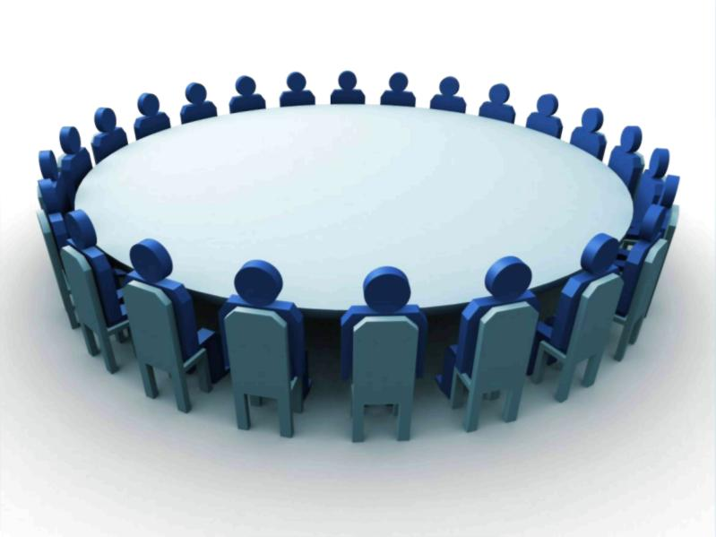
Teşekkür Ederim
ZİNDE
Notes:
48
48

